Slide 1

ΤΜΗΜΑ ΕΚΠΑΙΔΕΥΤΙΚΗΣ ΚΑΙ ΚΟΙΝΩΝΙΚΗΣ ΠΟΛΙΤΙΚΗΣ
ΠΑΝΕΠΙΣΤΗΜΙΟ ΜΑΚΕΔΟΝΙΑΣ
ΕΙΣΑΓΩΓΗ ΣΤΗ ΔΙΑΠΟΛΙΤΙΣΜΙΚΗ ΕΚΠΑΙΔΕΥΣΗ
Διδάσκουσα: Ευμορφία Κηπουροπούλου
Δρ. Παιδαγωγικής Α.Π.Θ.
Μεταδιδάκτωρ Παιδαγωγικής Α.Π.Θ.

Slide 2
Παρουσίαση και συζήτηση διαπολιτισμικών πρακτικών σε σχολεία (εκπαίδευση αλλοδαπών μαθητών, Roma, μουσουλμανοπαίδων) στην Ελλάδα

Slide 3
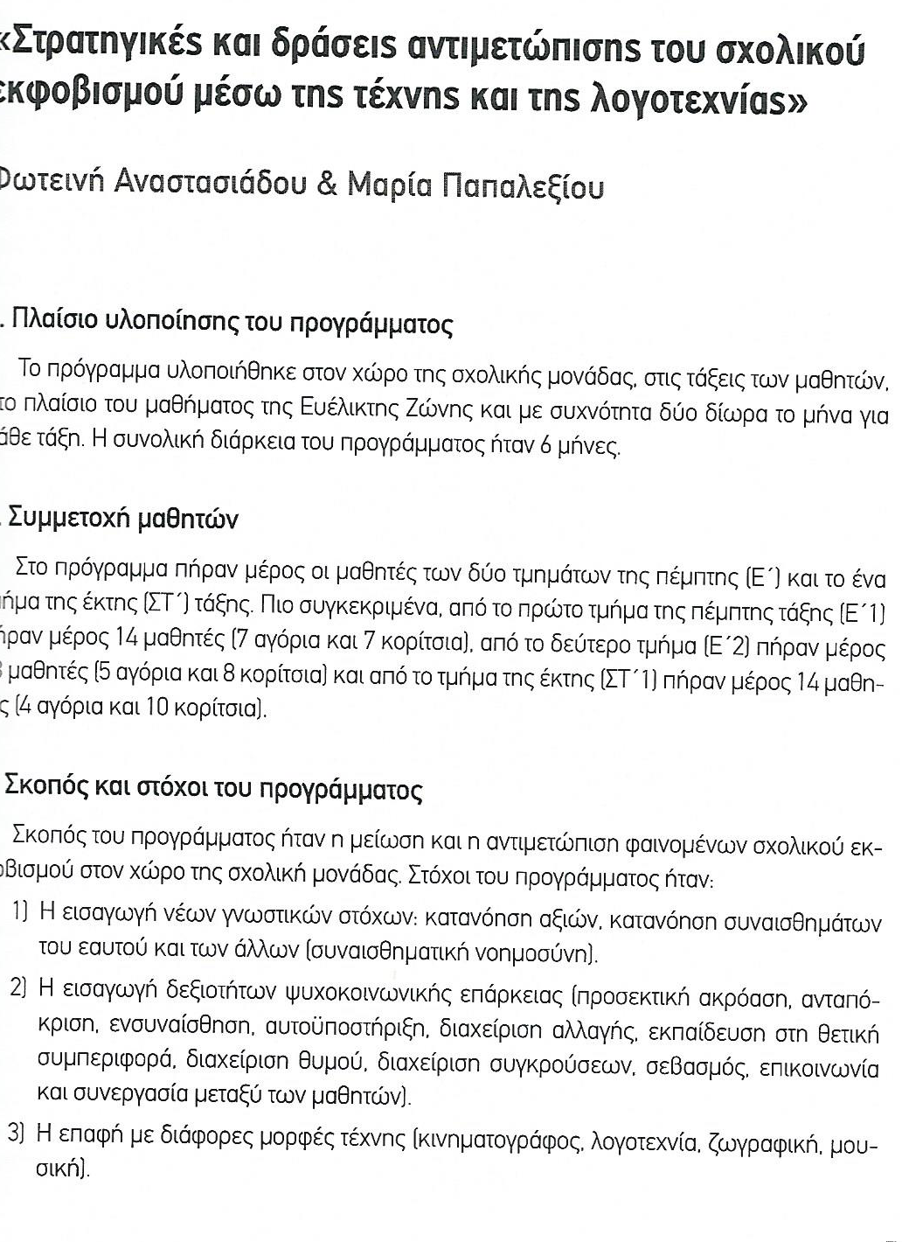

Slide 4
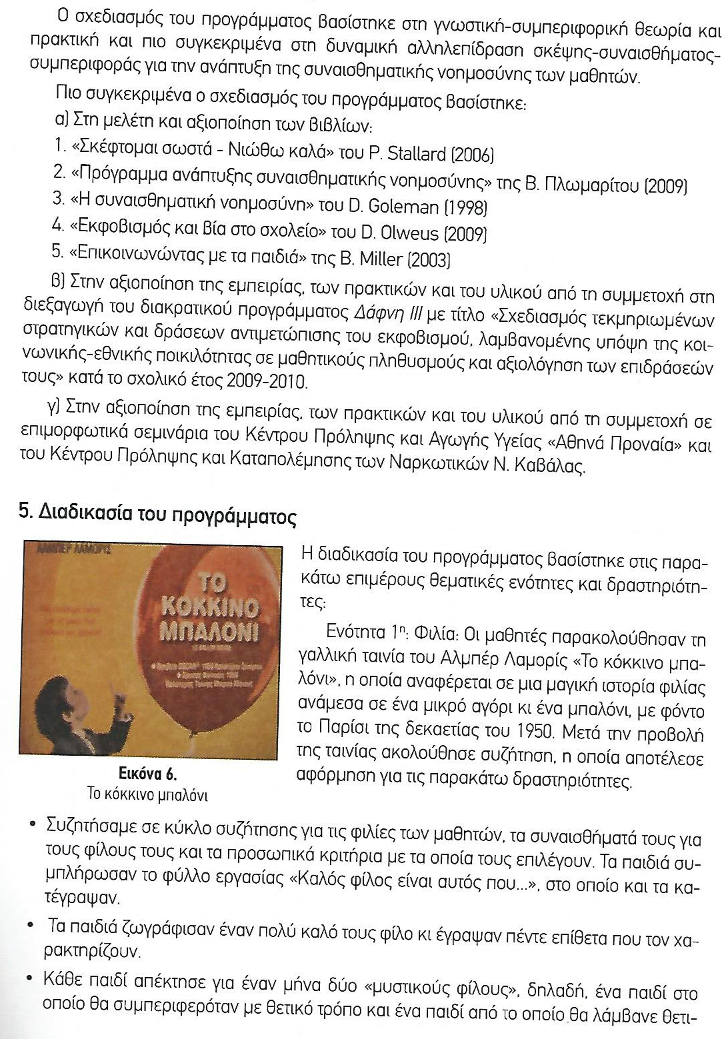

Slide 5
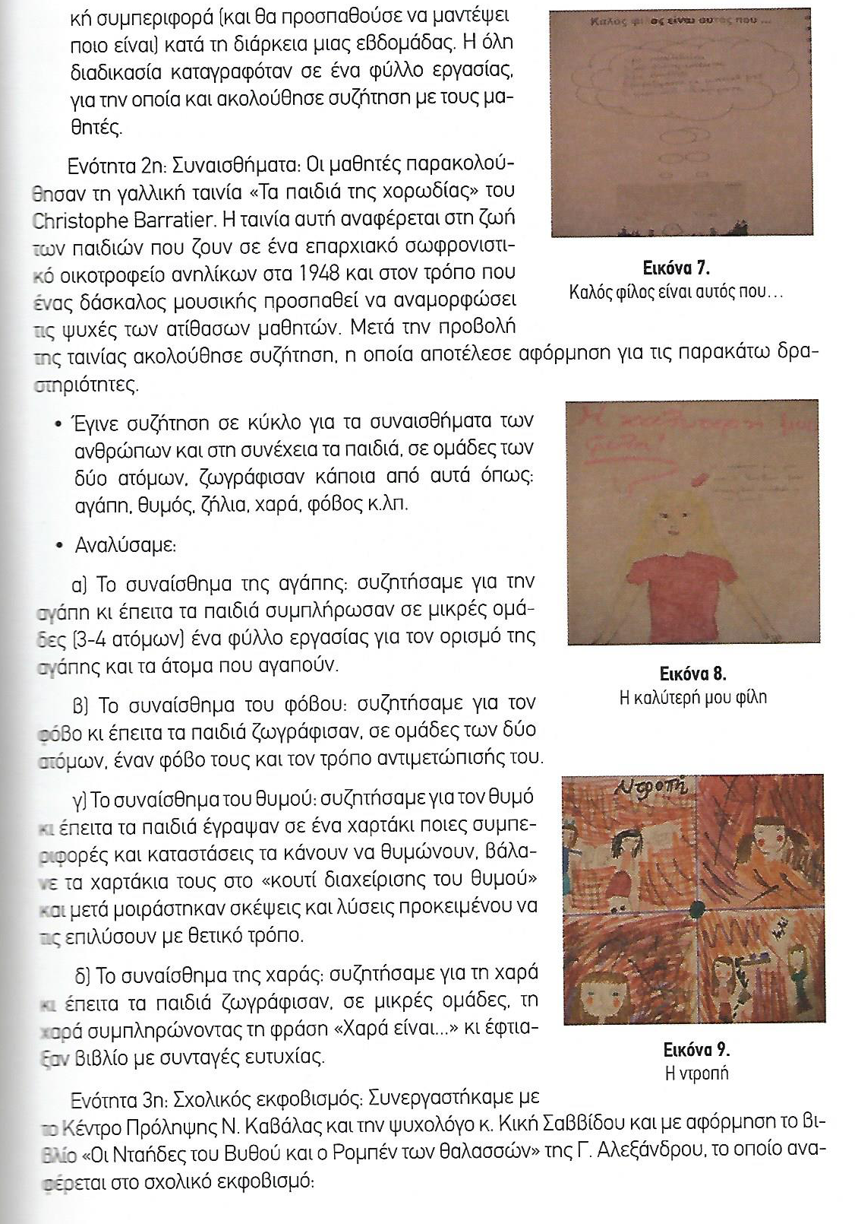

Slide 6
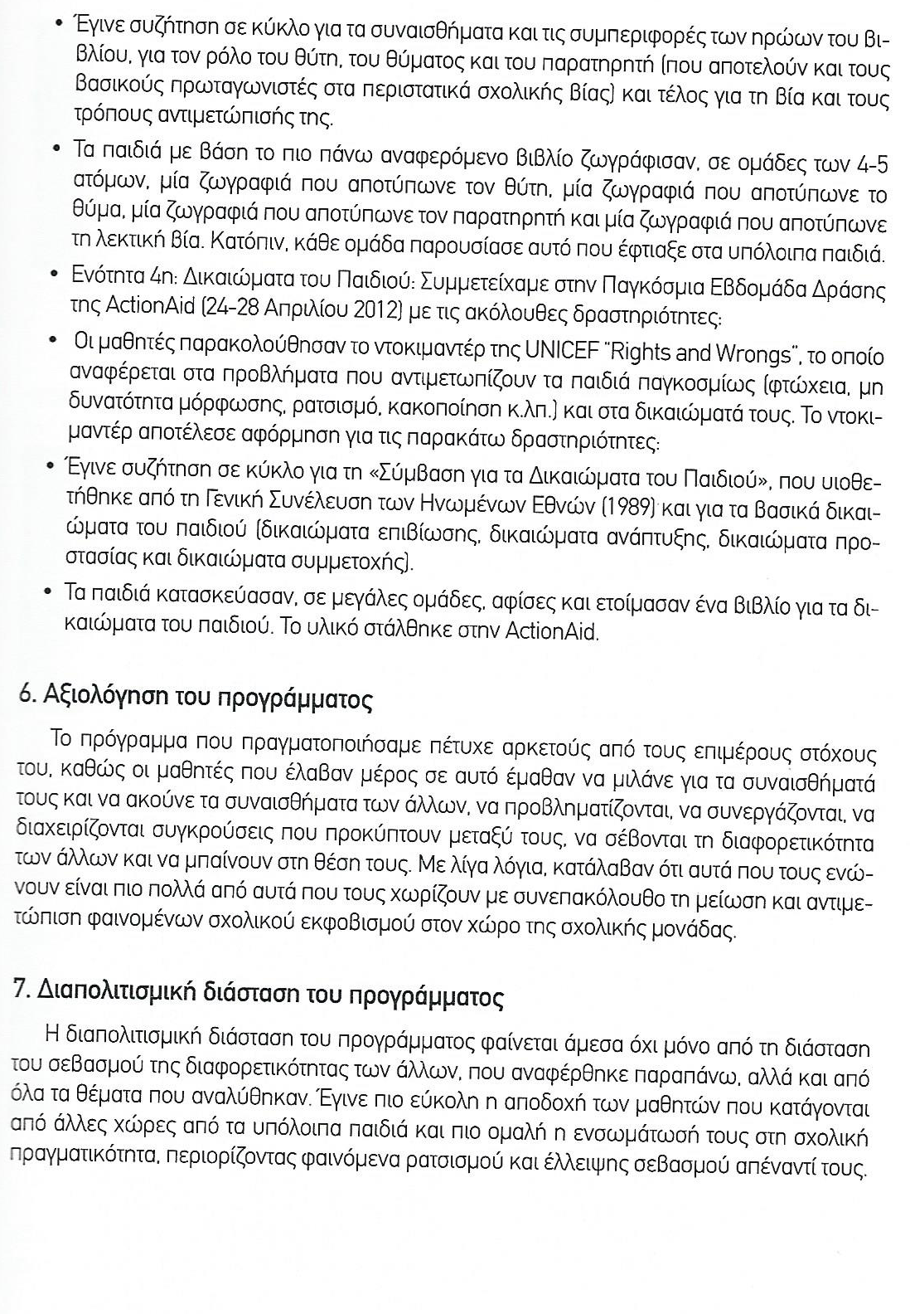

Slide 7
Παρεμβάσεις στη μουσική εκπαίδευση (Πρόγραμμα εκπαίδευσης Ρομά)
8^{ο} Δημοτικό Σχολείο Πτολεμαΐδας
Θέμα εργασίας: «Ειρήνη»
Οκτώβριος – Δεκέμβριος 2012

Slide 8
Σκοπός του προγράμματος είναι η μουσική επένδυση ενός βίντεο με θέμα την ειρήνη.
Στόχοι
Η επικοινωνία μεταξύ των παιδιών.
Η σύνδεση εικόνων/λέξεων και μουσικής.
Η ανάπτυξη της κριτικής σκέψης.
Η ανάπτυξη της φαντασίας των παιδιών.
Η εκμάθηση της ιδέας του αλληλοσεβασμού.
Η αλληλεπίδραση μουσικής και κίνησης.
Η εξομοίωση επαγγελματικών συνθηκών ηχογραφήσεων.
Η ανάπτυξη της αίσθησης της ομαδικότητας και του αλληλοσεβασμού.
Η ανάπτυξη της φαντασίας.
Συνοπτική παρουσίαση του προγράμματος
Το συγκεκριμένο πρόγραμμα διήρκησε 6 ώρες. Το θέμα της εργασίας είναι η δημιουργία ενός μουσικού βίντεο που σχετίζεται με την ΕΙΡΗΝΗ και τους τρόπους με τους οποίους αυτή εκφράστηκε μουσικά από τα παιδιά. Πιο συγκεκριμένα, η δραστηριότητα ξεκίνησε με μια συζήτηση στην τάξη για το τι φαντάζονται τα παιδιά ότι είναι η ειρήνη. Σε αυτό το σημείο έγραψαν τις σκέψεις τους στα τετράδια τους και έπειτα το καθένα από αυτά διάβαζε στην τάξη την ιδέα του. Αυτό το σημείο της δράσης είναι πολύ σημαντικό καθώς τα παιδιά ακούν τις απόψεις των συμμαθητών τους, δημιουργώντας έτσι ένα κλίμα αλληλοσεβασμού και επικοινωνίας.

Slide 9
Η ερώτηση – κλειδί σε αυτήν τη δράση ήταν με τι μοιάζει η Ειρήνη. Παρόλο που πολλά παιδιά δυσκολευτήκαν να εκφράσουν τις απόψεις τους, τα περισσότερα έδειξαν ενδιαφέρον στο να γράψουν και να διαβάσουν τις απόψεις τους.
Το δεύτερο μέρος της δράσης ήταν η μουσική έκφραση των απόψεων των παιδιών. Συνολικά οι ιδέες που ηχογραφήθηκαν με διάφορα μουσικά όργανα ήταν οι εξής:
αέρας = φύσημα
χτύπος της καρδιάς = κουδούνα
ηρεμία = κουρτίνα
άλογο = καστανιέτες
απαλή βροχή = μαράκες
κελάηδημα πουλιών = ήχοι με το στόμα
ήχοι γενεθλίων = ήχοι με το στόμα
χαρούμενος ήχος = ντέφι

Slide 10
Πριν ξεκινήσει η ηχογράφηση έγινε μια συζήτηση σχετικά με το πώς ηχογραφούν οι μουσικοί σε ένα στούντιο και με ποιες συνθήκες παράγεται αυτό το αποτέλεσμα, έτσι ώστε να κατανοήσουν τα παιδιά την αξία της ησυχίας μέσα στην τάξη (κατά την διάρκεια της ηχογράφησης) αλλά και τον σεβασμό, όταν άλλα παιδιά παίζουνε μουσική. Φυσικά, οι συνθήκες ηχογράφησης σε ένα σχολείο δεν είναι οι ιδανικές καθώς θόρυβοι ακούγονται από παντού, αλλά τα παιδιά κατάφεραν σε μεγάλο βαθμό να δημιουργήσουν μια ατμόσφαιρα πραγματικής ηχογράφησης.
Δραστηριότητες
Αυτοσχεδιασμός με μουσικά όργανα.
Ηχοχρωματική & ρυθμική έκφραση μέσω των οργάνων.
Μουσική επένδυση και αποτύπωση διαφόρων ζώων και φαινομένων του καιρού (ως προετοιμασία του τελικού project).
Μουσική επένδυση βίντεο.
Σχέση ηχητικών ακουσμάτων και εικόνων.
Συζήτηση για την έννοια «ειρήνη» και για τους τρόπους με τους οποίους αυτή μπορεί να εκφραστεί μουσικά.
(ΦΏΤΟ)

Slide 11
Διδακτική Ιστορία σε μειονοτικά σχολεία-Εκπαίδευση Μουσουλμανόπαιδων

Slide 12
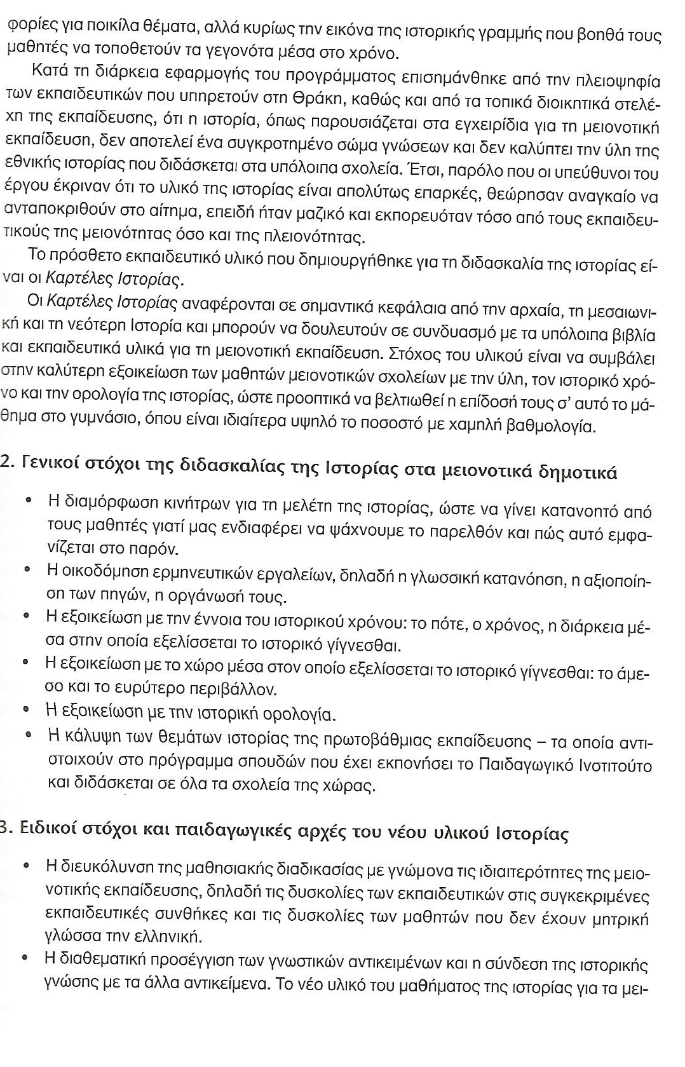

Slide 13
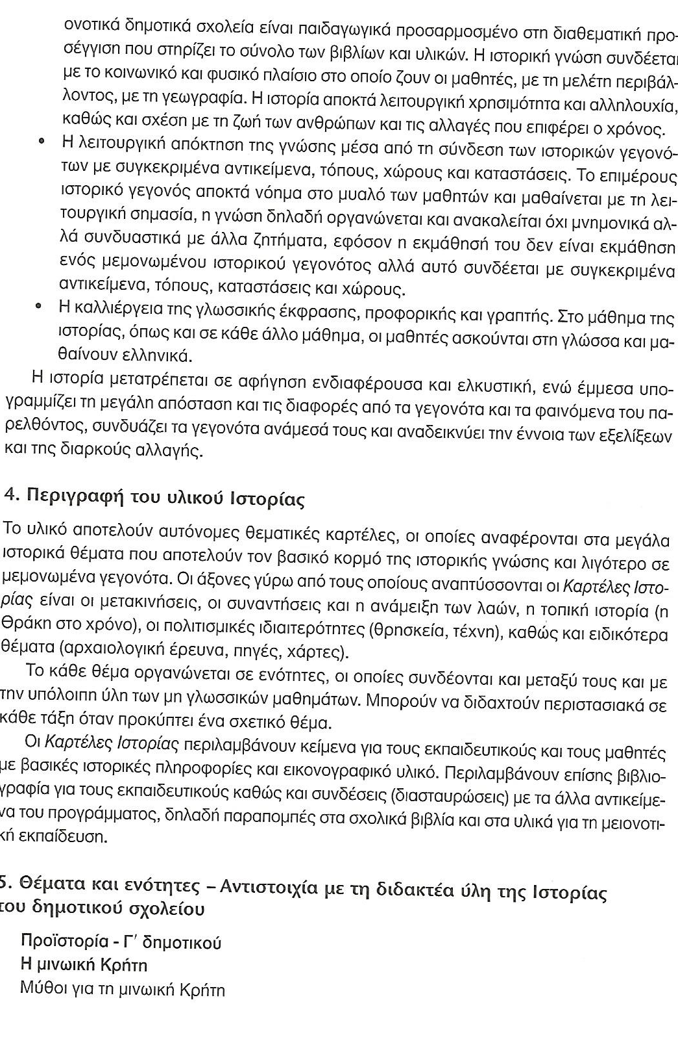

Slide 14
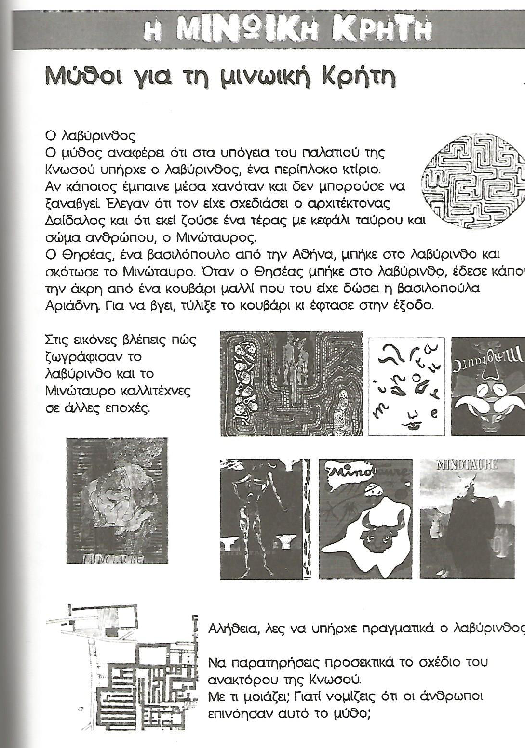

Slide 15

Ευχαριστώ

Slide 16
Παρουσίαση και συζήτηση διαπολιτισμικών πρακτικών σε σχολεία χωρών του εξωτερικού-σύγκριση με ελληνικό παράδειγμα

Slide 17
Το παράδειγμα της Αγγλιασ

Slide 18
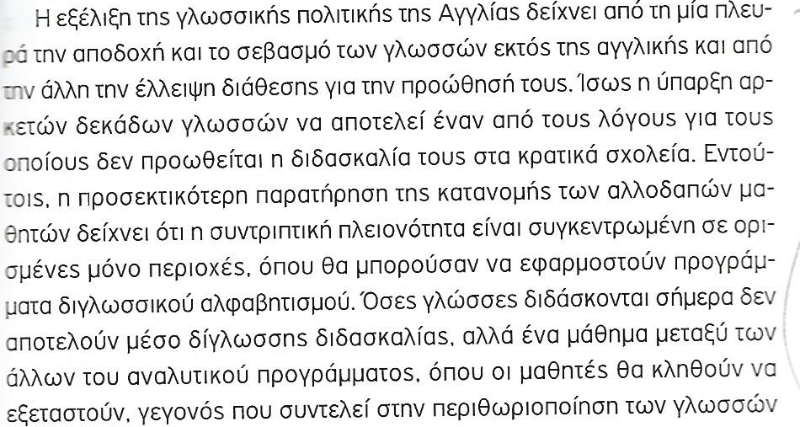

Slide 19
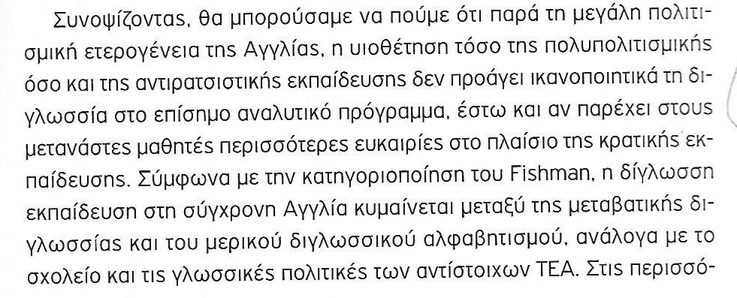

Slide 20
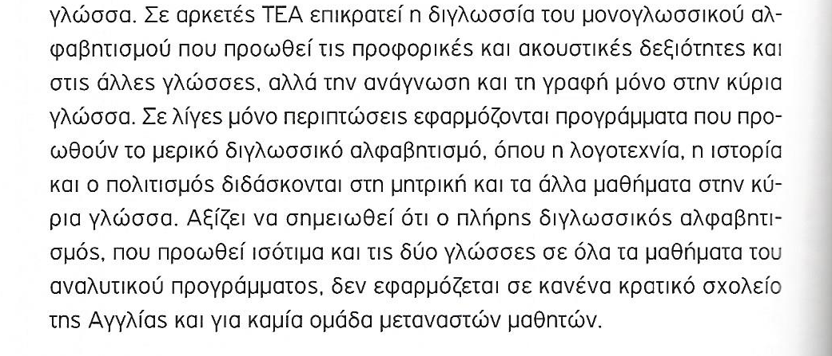

Slide 21
Το παραδειγμα της αυστραλιασ

Slide 22
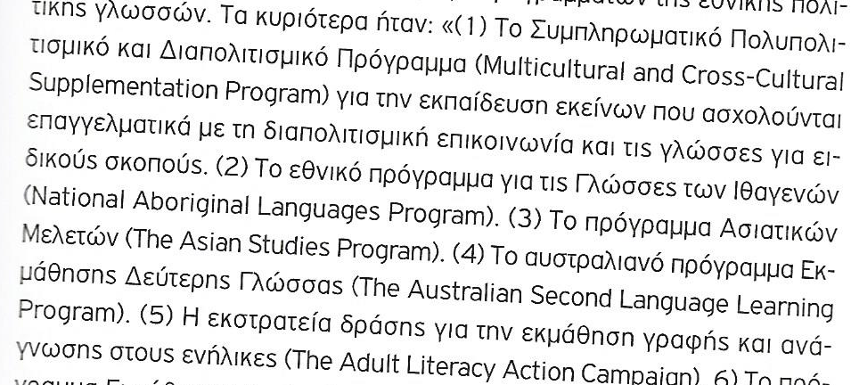

Slide 23
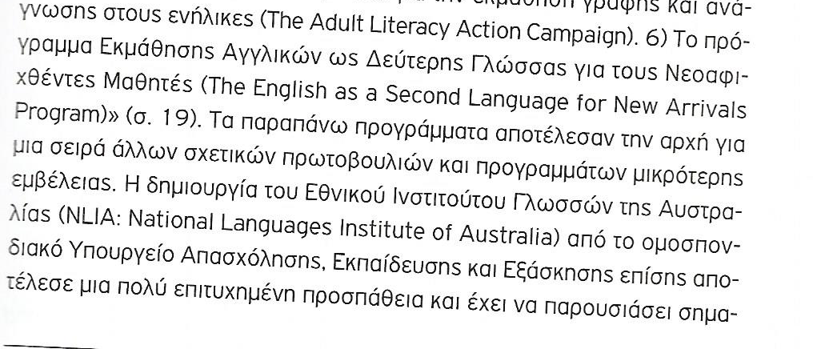

Slide 24
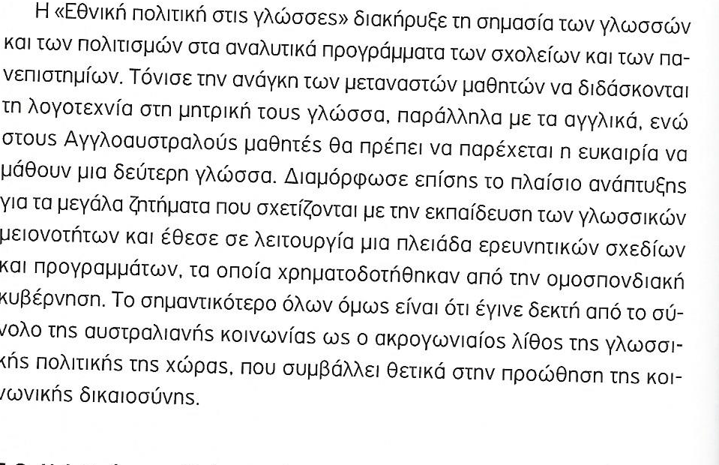

Slide 25
Γιατι οι διαφορεσ; (Αγγλια-αυστραλια-ελλαδα)

Slide 26
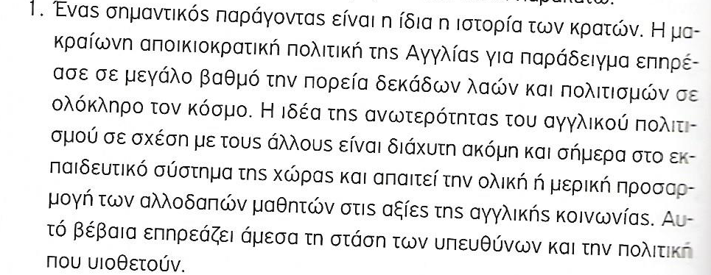

Slide 27
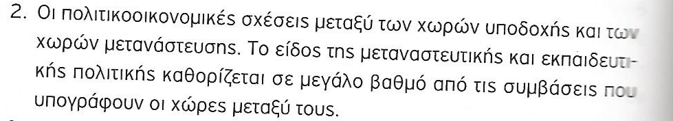

Slide 28
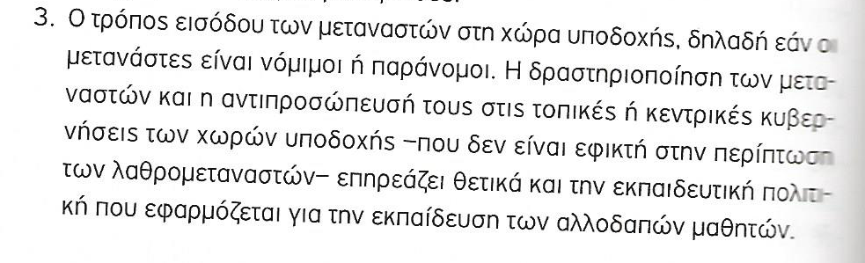

Slide 29
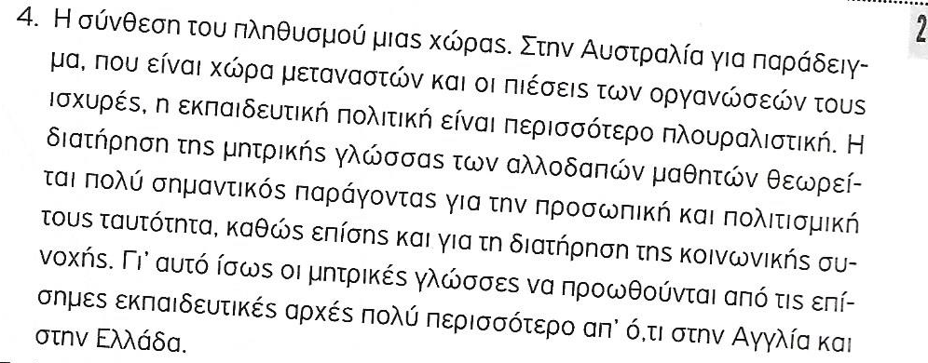

Slide 30
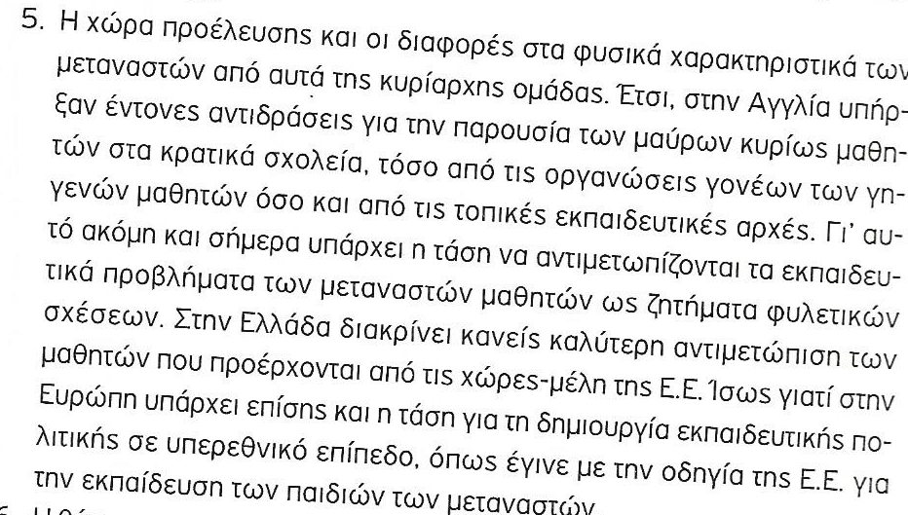

Slide 31
Ο Cummins (Ταυτότητες υπό Διαπραγμάτευση 1999) αναφέρεται σε πολλά ερευνητικά παραδείγματα εφαρμογής προγραμμάτων για δίγλωσσους μαθητές. Σε αυτά καταδεικνύεται η σχέση διγλωσσίας και γραμματισμού, όπως είναι τα δίγλωσσα προγράμματα του Χέλντμπουρκ και τα εντυπωσιακά επιτεύγματα του δίγλωσσου διαπολιτισμικού “Mini School”, με τις πρακτικές του οποίου φανερώνονται από τη μια πλευρά τα οφέλη που μπορούν να αποκομίσουν όλοι οι μαθητές, όταν η κοινότητα ως σύνολο αναγνωρίζει και αξιολογεί θετικά το γλωσσικό δυναμικό του δίγλωσσου πληθυσμού της.

Slide 32
Χέλτσμπουργκ Καλιφόρνια:
Δίγλωσσο Διπολιτισμικό πρόγραμμα και Ισπανόφωνο Δίγλωσσο Πρόγραμμα
Στόχος η ανάπτυξη της προφορικής ευχέρειας λόγου και του γραπτού λόγου στα Ισπανικά και τα Αγγλικά για τους αγγλόφωνους και ισπανόφωνους μαθητές.

Slide 33
Ο συντονιστής της δίγλωσσης εκπαίδευσης Arturo Vasquez:
Έκανε ομιλίες
Πρόγραμμα αδελφοποίησης με πόλεις του Μεξικού
Συνεργασία με τοπική εφημερίδα
Συμμετοχή των γονέων
Συμμετοχή σε δράσεις της κοινότητας συναντήσεις + πληροφόρηση γονέων

Slide 34
Συγκέντρωση χρημάτων από γονείς
Συνεργασία με τοπικούς διευθυντές
Κάλυψη εξόδων για βιβλία και επιμόρφωση
Διαμόρφωση πολιτικών για τα κριτήρια εισαγωγής μαθητών στο πρόγραμμα
Σώμα Υποστηρικτών Δίγλωσσης εκπαίδευσης

Slide 35
Αποτελέσματα
Επίδραση και σε άλλες σχολικές περιφέρεις – υιοθέτηση προγραμμάτων
Προώθηση συνεργατικής μάθησης, προσέγγιση της γλώσσας ως συνόλου, ανάγνωση βασισμένη στη λογοτεχνία-αλληλεπίδραση ισπανόφωνων και αγγλόφωνων μαθητών
Πολλοί δάσκαλοι ανέφεραν ότι ένιωσαν επαγγελματική ενδυνάμωση-υιοθέτηση νεωτεριστικών προσεγγίσεων

Slide 36
Mini School –Ανατολικό Harlem
Δίγλωσσο Διπολιτισμικό Σχολείο : ίδρυση 1973 στο εσωτερικό ενός άλλου σχολείου
αίτημα ισπανόφωνων γονέων για δίγλωσση εκπαίδευση
Τα επιτεύγματα του σχολείου δημοσιεύθηκαν το 1995 λόγω των καινοτομιών στη χρήση της τεχνολογίας και της κριτικής έρευνας των μαθητών: ανάμεσα στοyς 11 νικητές του Βραβείου Συνεργατών των Υπoλογιστών APPLE

Slide 37
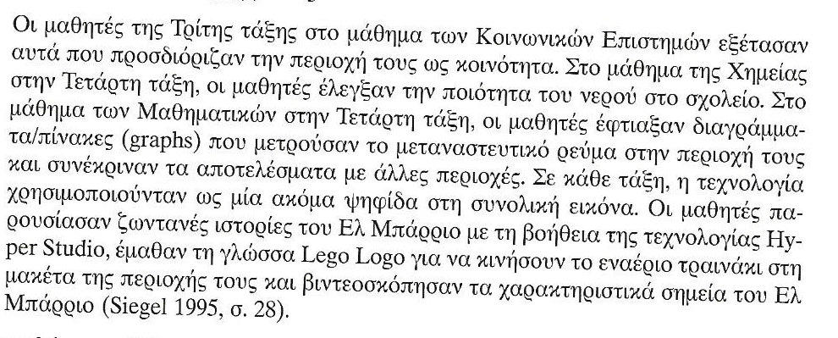

Slide 38
ΔΡΑΣΕΙΣ
Τα δέντρα του Χάρλεμ (τεχνολογία Hyper studio, φωτο, ήχος κτλ) + Ημερολόγια
Έλεγχος ποιότητας νερού περιοχής-Συνεργασία με Μουσείο Φυσικής Ιστορίας
Μελέτη των οικογενειακών τρόπων θεραπείας διαφόρων εθνικών ομάδων (Hyper Studio)

Slide 39
Σπουδαίο αποτέλεσμα:
Μαθητές και δάσκαλοι συμμετείχαν σε μια συλλογική κριτική διερεύνηση με σκοπό να κατανοήσουν καλύτερα την ταυτότητά τους ως ατόμων, ως κοινότητας μια περιοχής και ως σχολικής κοινότητας.

Slide 40
Ευχαριστώ

